Slide 1
신뢰 실행환경 기반 블록체인 동향
한성대학교 김원웅
dnjsdndeee@gmail.com

Slide 2
서론
신뢰 실행환경이란
신뢰 실행환경 기반 블록체인
결론

Slide 3
서론
기존 블록체인의 문제점
- 트랜잭션이 원장에 그대로 저장됨
- IoT 환경 내의 악의적인 노드를 탐지하기 어려움
- 블록체인 내 데이터에 대한 신뢰성을 보장할 수 없음(오라클 문제)
- 낮은 트랜잭션 처리량
신뢰 실행환경 기반 블록체인을 통해 해결

Slide 4
서론
 | BDTF | Truxen | Teegraph
문제점 | 거래에 대한 신뢰성을 보장할 수 없음 | 낮은 트랜잭션 처리량,악의적인 노드 탐지가 어려움 | 낮은 트랜잭션 처리량, 신뢰할 수 없는 중개자, 단일 노드 포크 공격
목적 | 데이터 거래 플랫폼 | 적대적 공격 방지 | 고효율성 합의 알고리즘, 단일 노드 포크 공격 방지
실행환경 | TEE | TPM | TEE

Slide 5
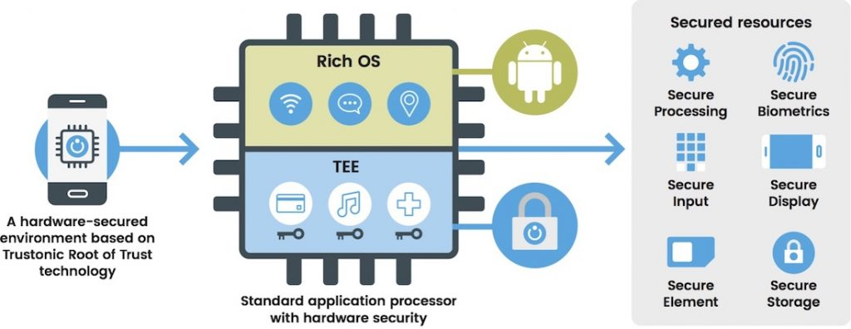
신뢰 실행환경이란
Trusted Execution Environment (TEE)
Ex) Intel SGX, ARM TrustZone

Slide 6
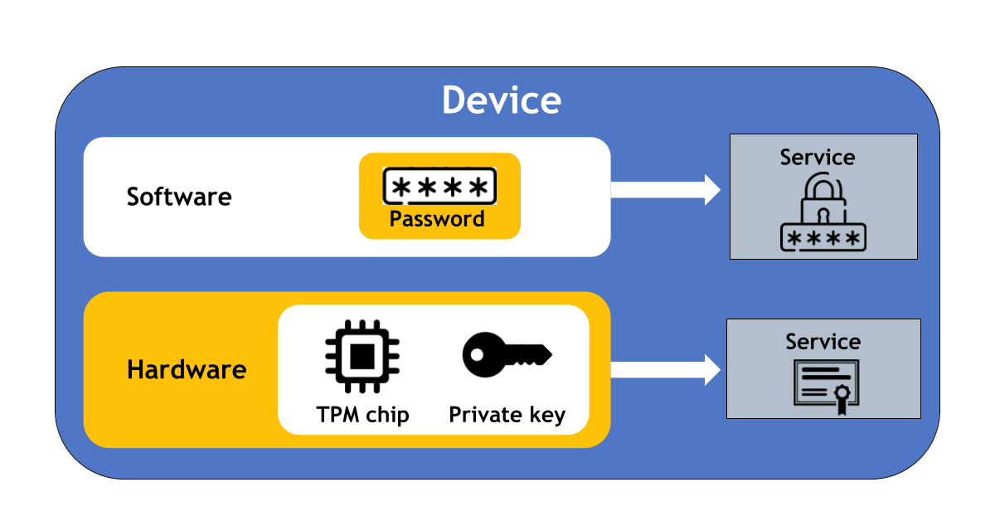
신뢰 실행환경이란
Trusted Platform Module (TPM)
Notes:
TPM에 대해서 알기위해선 먼저 신뢰 컴퓨팅에 대해서 알아야합니다.

Slide 7
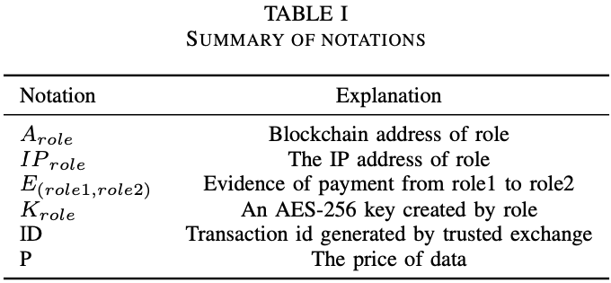
TEE Blockchain-based Data Trading Framework(BDTF)
BDTF
데이터 재판매, 데이터 전송 거부 문제
Trusted Data Trading Platform(TDTP)을 통한 거래
- 합의 노드 / 거래소 노드
Ethereum, Intel SGX상에 구현
Matching 단계, Trading 단계
Seller, Buyer, TDTP로 구성
Notes:
본 논문에서는 TEE를 신뢰할 수 있는 거래 플랫폼으로써 사용하게 됩니다.

Slide 8
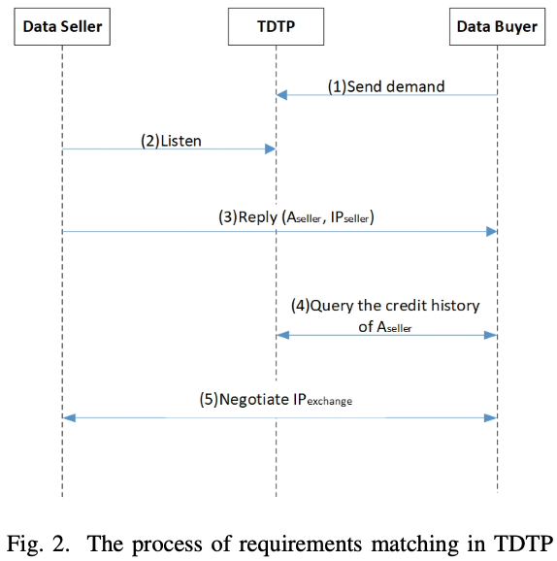
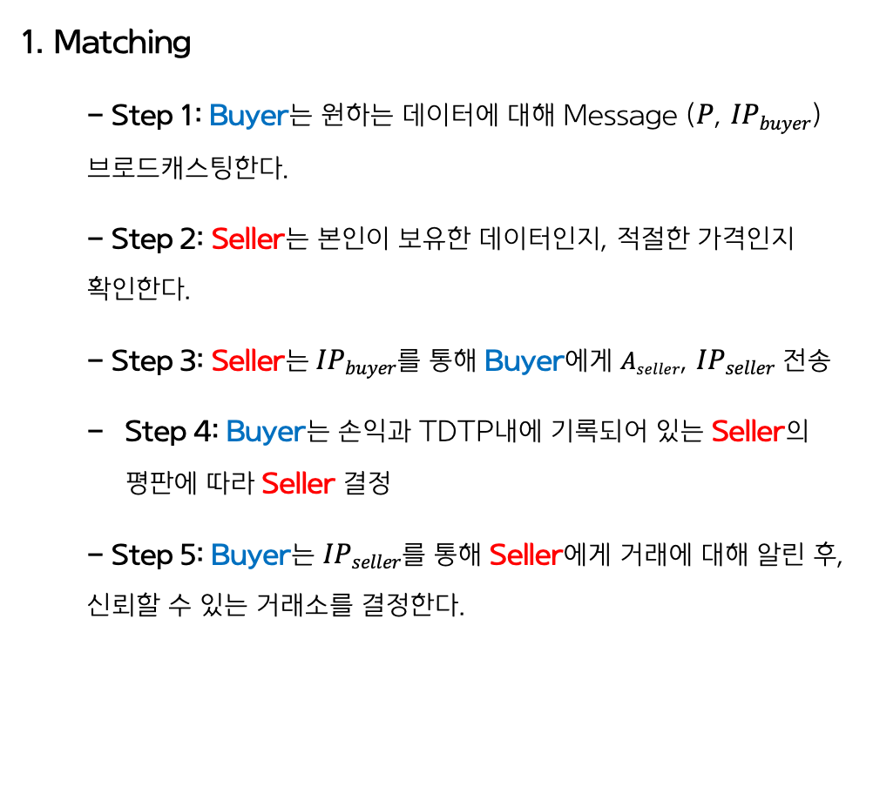
TEE Blockchain-based Data Trading Framework(BDTF)
1. Matching
- Step 1: Buyer는 원하는 데이터에 대해 Message ($P$, $IPbuyer$) 브로드캐스팅한다.
- Step 2: Seller는 본인이 보유한 데이터인지, 적절한 가격인지 확인한다.
- Step 3: Seller는$IPbuyer$를 통해 Buyer에게 $Aseller$, $IPseller$ 전송
Step 4: Buyer는 손익과 TDTP내에 기록되어 있는 Seller의 평판에 따라 Seller 결정
- Step 5: Buyer는 $IPseller$를 통해 Seller에게 거래에 대해 알린 후, 신뢰할 수 있는 거래소를 결정한다.

Slide 9
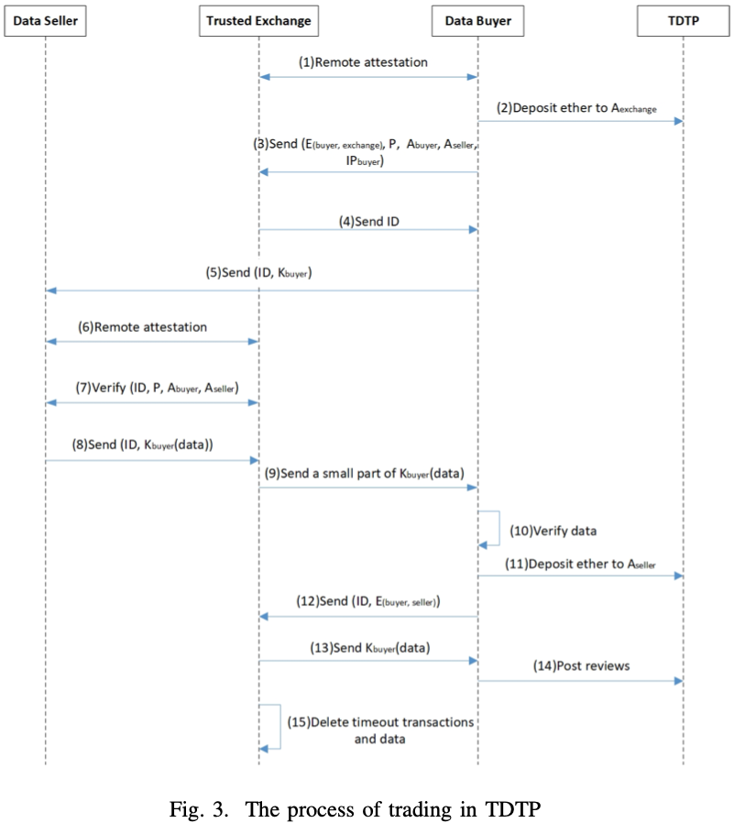
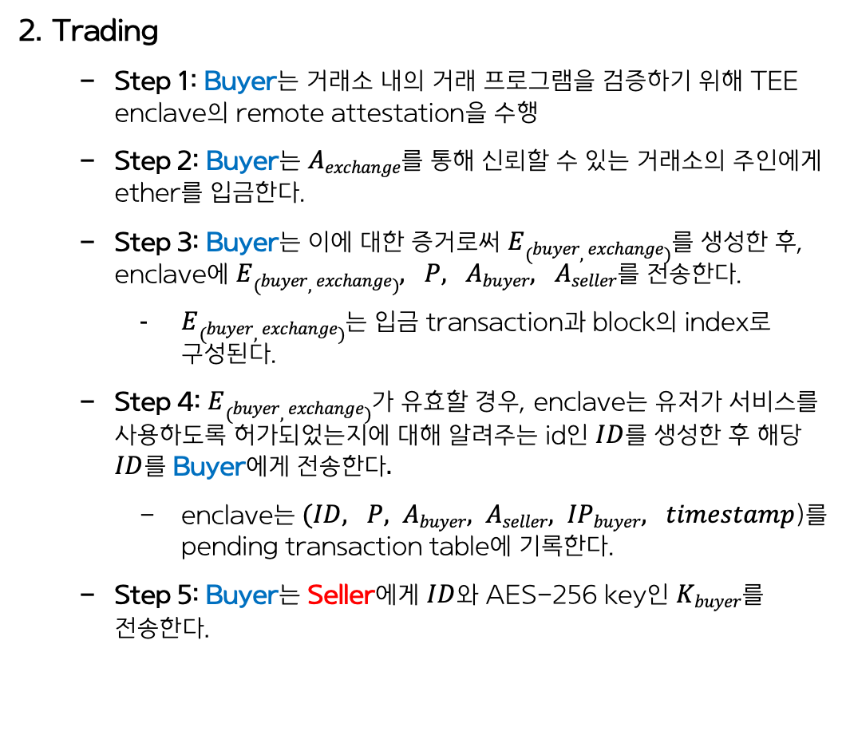
TEE Blockchain-based Data Trading Framework(BDTF)
2. Trading
Step 1: Buyer는 거래소 내의 거래 프로그램을 검증하기 위해 TEE enclave의 remote attestation을 수행
Step 2: Buyer는 $Aexchange$를 통해 신뢰할 수 있는 거래소의 주인에게 ether를 입금한다.
Step 3: Buyer는 이에 대한 증거로써 $E(buyer, exchange)$를 생성한 후, enclave에 $E(buyer, exchange), P, Abuyer, Aseller$를 전송한다.
$E(buyer, exchange)$는 입금 transaction과 block의 index로 구성된다.
Step 4: $E(buyer, exchange)$가 유효할 경우, enclave는 유저가 서비스를 사용하도록 허가되었는지에 대해 알려주는 id인 $ID$를 생성한 후 해당 $ID$를 Buyer에$게 전송한다.$
enclave는$(ID, P, Abuyer, Aseller, IPbuyer, timestamp$)를 pending transaction table에 기록한다.
Step 5: Buyer는 Seller에게 $ID$와 AES-256 key인 $Kbuyer$를 전송한다.

Slide 10
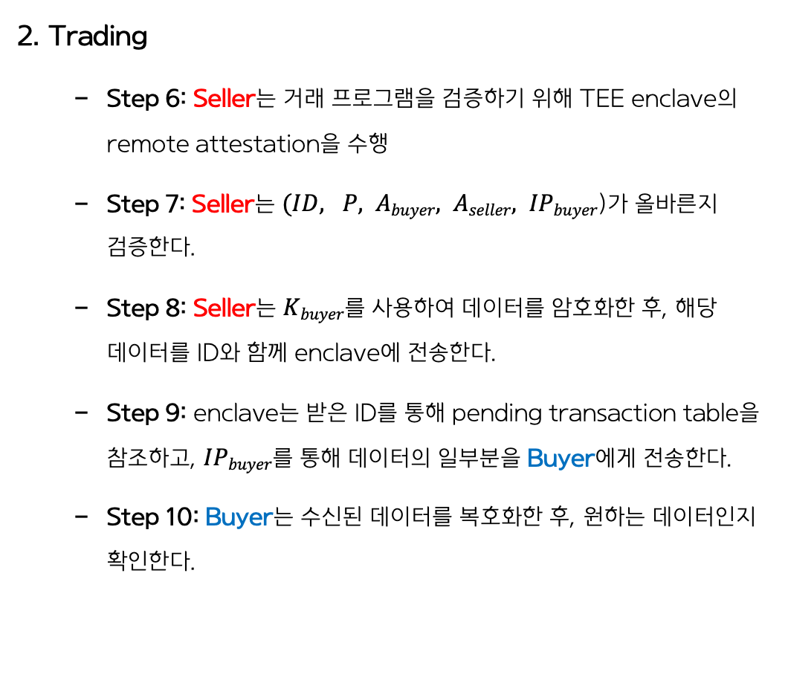
TEE Blockchain-based Data Trading Framework(BDTF)
2. Trading
Step 6: Seller는 거래 프로그램을 검증하기 위해 TEE enclave의 remote attestation을 수행
Step 7: Seller는 $(ID, P, Abuyer, Aseller, IPbuyer$)가 올바른지 검증한다.
Step 8: Seller는 $Kbuyer$를 사용하여 데이터를 암호화한 후, 해당 데이터를 ID와 함께 enclave에 전송한다.
Step 9: enclave는 받은 ID를 통해 pending transaction table을 참조하고, $IPbuyer$를 통해 데이터의 일부분을 Buyer에게 전송한다.
Step 10: Buyer는 수신된 데이터를 복호화한 후, 원하는 데이터인지 확인한다.

Slide 11
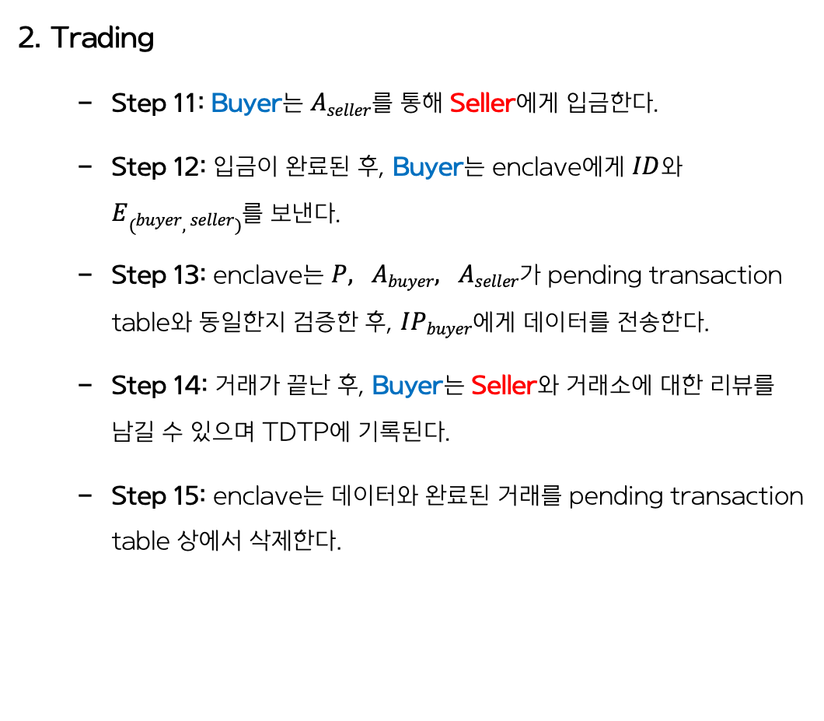
TEE Blockchain-based Data Trading Framework(BDTF)
2. Trading
Step 11: Buyer는 $Aseller$를 통해 Seller에게 입금한다.
Step 12: 입금이 완료된 후, Buyer는 enclave에게 $ID$와 $E(buyer, seller)$를 보낸다.
Step 13: enclave는 $P, Abuyer, Aseller$가 pending transaction table와 동일한지 검증한 후, $IPbuyer$에게 데이터를 전송한다.
Step 14: 거래가 끝난 후, Buyer는 Seller와 거래소에 대한 리뷰를 남길 수 있으며 TDTP에 기록된다.
Step 15: enclave는 데이터와 완료된 거래를 pending transaction table 상에서 삭제한다.

Slide 12
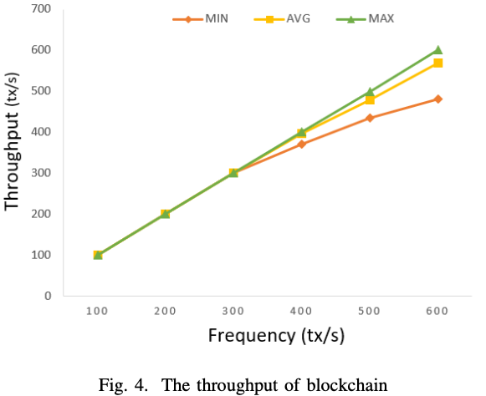
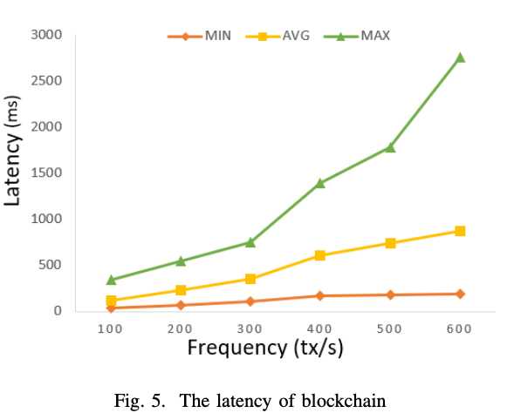
TEE Blockchain-based Data Trading Framework(BDTF)
보안
악의적인 데이터 판매자 → 불일치하는 데이터 판매 방지
악의적인 데이터 구매자 → 결제 거부 방지
악의적인 거래소 → 데이터 재판매 방지
성능
Ethereum
: 15~25TPS

Slide 13
Truxen: A Trusted Compution Enhanced Blockchain
Truxen
신뢰 컴퓨팅 기반 프로토콜인 Proof-of-Integrity(PoI)
→ 무결성 제공
블록체인의 효율성 문제를 해결하기 위한 “Single Execution Model”
오프체인 호출 및 비결정적 컴퓨팅을 허용
Enterprise Application 도입에 중요한 역할
블록체인의 효율성 문제 해결

Slide 14
Truxen: A Trusted Compution Enhanced Blockchain
Blockchain Enhancement
Mining Process
Proof-of-Integrity(PoI) Protocol
Miner Join Method
Miner Electing Method
Mining
Blockchain Efficiency Enhancement
Transaction
Smart Contract
Single Execution Model

Slide 15
Truxen: A Trusted Compution Enhanced Blockchain
Blockchain Enhancement
Mining Process
Proof-of-Integrity(PoI) Protocol
Miner Join Method
Miner Electing Method
Mining
Blockchain Efficiency Enhancement
Transaction
Smart Contract
Single Execution Model

Slide 16
Truxen: A Trusted Compution Enhanced Blockchain
Mining Process
기존의 Proof-of-Work는 에너지 소모적
신뢰 컴퓨팅을 통해 해결
설계대로 일정하게 동작
→ 변조가 일어날 경우 remote attestation에 실패
→ 해당 채굴자의 블록은 무시되고 제거됨
무작위 또는 라운드 로빈 방식을 통한 채굴자 선정 방식 사용
→ 고유 ID를 통해 Sybil 공격에 대응할 수 있기 때문
블록과 Remote attestation이 함께 전달되는 경우 트랜잭션을 실행하지 않음
→ 블록체인에 새로운 클라이언트가 들어올 때 실행되는 연산 감소
각 노드의 성능 향상
4) 거래 내역을 수정할 수 없으므로 51% 공격 내성

Slide 17
Truxen: A Trusted Compution Enhanced Blockchain
Blockchain Enhancement
Mining Process
Proof-of-Integrity(PoI) Protocol
Miner Join Method
Miner Electing Method
Mining
Blockchain Efficiency Enhancement
Transaction
Smart Contract
Single Execution Model

Slide 18
Truxen: A Trusted Compution Enhanced Blockchain
PoI - Miner Join Method
참가를 원하는 채굴자가 네트워크에 참여 요청
→ Integrity Report 전송
2) 기존의 채굴자들은 요청을 블록에 추가
3) 올바른 Integrity Report인지 검증
→ 올바른 발급자에 의한 것인지
→ 올바른 서명인지
4) 채굴자 리스트에 추가

Slide 19
Truxen: A Trusted Compution Enhanced Blockchain
Blockchain Enhancement
Mining Process
Proof-of-Integrity(PoI) Protocol
Miner Join Method
Miner Electing Method
Mining
Blockchain Efficiency Enhancement
Transaction
Smart Contract
Single Execution Model

Slide 20
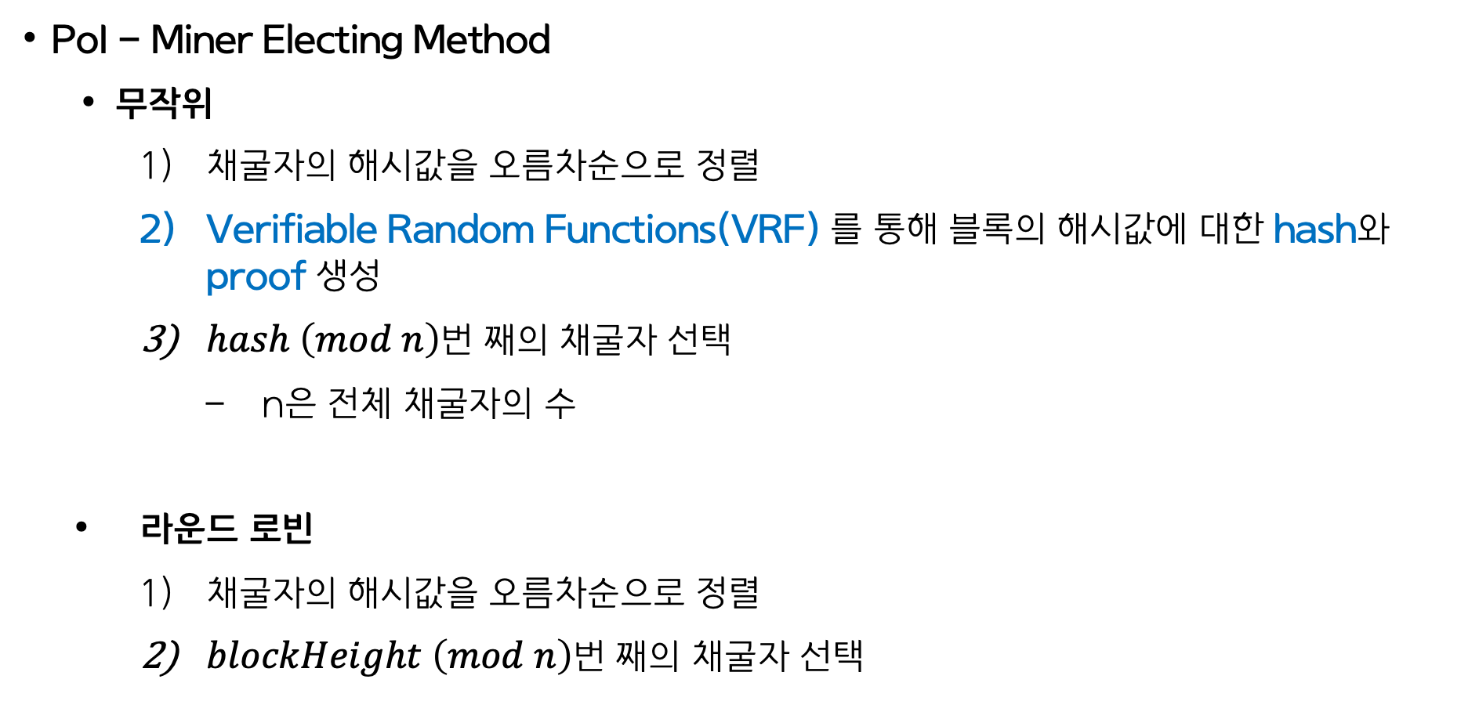
Truxen: A Trusted Compution Enhanced Blockchain
PoI - Miner Electing Method
무작위
채굴자의 해시값을 오름차순으로 정렬
Verifiable Random Functions(VRF) 를 통해 블록의 해시값에 대한 hash와 proof 생성
$hash \left(mod n\right)$번 째의 채굴자 선택
n은 전체 채굴자의 수
라운드 로빈
채굴자의 해시값을 오름차순으로 정렬
$blockHeight \left(mod n\right)$번 째의 채굴자 선택

Slide 21
Truxen: A Trusted Compution Enhanced Blockchain
Blockchain Enhancement
Mining Process
Proof-of-Integrity(PoI) Protocol
Miner Join Method
Miner Electing Method
Mining
Blockchain Efficiency Enhancement
Transaction
Smart Contract
Single Execution Model

Slide 22
Truxen: A Trusted Compution Enhanced Blockchain
PoI – Mining
선출된 채굴자는 Transactions, Merkle root, Block header를 포함하여 후보 블록 생성
TPM을 통해 블록에 대한 integrity value와 attestation quote를 생성하여 변조 방지
후보 블록에 integrity value와 attestation quote를 추가하여 최종 블록으로 구성한 후 브로드캐스팅
일반 노드들은 해당 블록의 integrity value와 올바른 Miner Electing Method를 따라 선택된 채굴자인지 확인하여 검증

Slide 23
Truxen: A Trusted Compution Enhanced Blockchain
Blockchain Enhancement
Mining Process
Proof-of-Integrity(PoI) Protocol
Miner Join Method
Miner Electing Method
Mining
Blockchain Efficiency Enhancement
Transaction
Smart Contract
Single Execution Model

Slide 24
Truxen: A Trusted Compution Enhanced Blockchain
Transaction
신뢰 컴퓨팅을 통해 채굴자에 대한 검증이 끝났으므로 트랜잭션 결과에 대해 서명, 잔액에 대한 추가적인 검증을 하지 않음
트랜잭션에 대한 시간 복잡도가 O(n) 에서 O(1)로 감소
Smart Contract
Transaction과 유사
채굴자가 생성한 블록을 브로드캐스팅하는 동안 계약 실행
일반 노드가 블록을 수신한 후 무결성을 검증하여 블록체인에 저장

Slide 25
Truxen: A Trusted Compution Enhanced Blockchain
Blockchain Enhancement
Mining Process
Proof-of-Integrity(PoI) Protocol
Miner Join Method
Miner Electing Method
Mining
Blockchain Efficiency Enhancement
Transaction
Smart Contract
Single Execution Model

Slide 26
Truxen: A Trusted Compution Enhanced Blockchain
Single Execution Model (SEM)
블록체인 내에서 트랜잭션과 스마트 컨트랙트를 실행하는 단 하나의 노드
엔트로피 소스, 시드가 변경되지 않으므로 난수 사용 가능
→ 서명, 키의 시드값, ID 등으로 사용 가능
채굴자들의 컴퓨팅 자원 절약

Slide 27
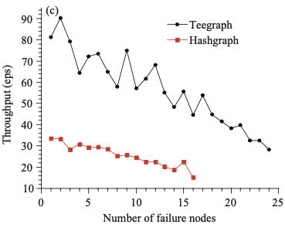
Teegraph
고효율 합의 알고리즘을 위한 Directed Acyclic Graph(DA) 기반 데이터 구조를 생성하기 위한 가십 프로토콜 기반 메시지 통신 매커니즘
“Single-use of self-parent” 매커니즘을 통한 단일노드 포크 공격 방지
기존의 프로토콜은 전체의 2/3 이상의 투표를 요구
1/2만 요구
ex) 50개의 노드
동적 매커니즘을 통한 합의 주체 변경
→ 다수의 하위 그룹이 생길 경우, 그룹 내의 노드에 대한 리스트를 포함하는 특별 이벤트를 생성하여 하위 그룹을 분리할 수 있음

Slide 28
Teegraph
Teegraph는 가십 프로토콜을 사용
동시에 두 가지의 이벤트를 생성하여 Fork Attack 수행 가능
TEE를 통해 Fork Attack 방지
각 이벤트가 단 한 번만 자체적으로 부모가 될 수 있는 ”Single-use of Self-parent” 사용
이벤트를 TEE에게 전송
TEE는 이벤트의 부모해시를 메모리에 저장된 n-1번 째의 해시와 비교
두 해시가 동일하면 이벤트에 서명한 후 노드에게 돌려보냄
동일하지 않을 경우, 프로세스 종료
4) TEE는 이벤트의 해시를 메모리에 저장하여 n-1번째의 이벤트를 대체
→ 동일한 자체 부모로 두 개의 다른 이벤트를 생성할 수 없음
→ 포크 공격 발생 불가

